Slide 2
HERRAMIENTA PRESUPUESTOS

Slide 3
HERRAMIENTA PRESUPUESTOS Costes Variables

Slide 4
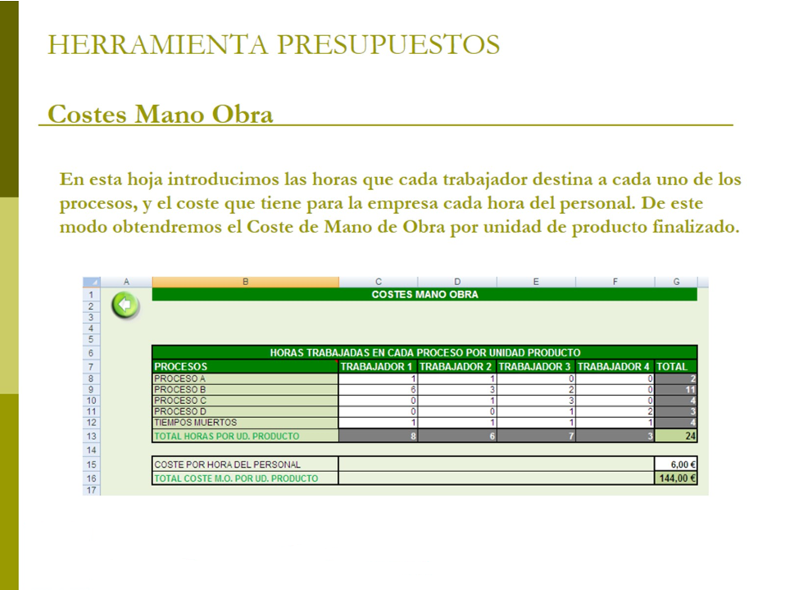
HERRAMIENTA PRESUPUESTOS Costes Mano Obra

Slide 5
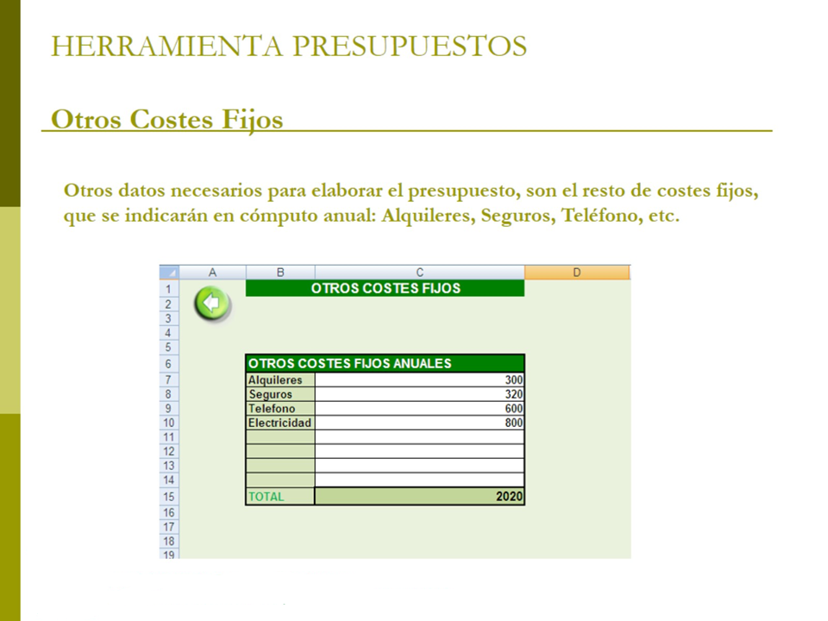
HERRAMIENTA PRESUPUESTOS Otros Costes Fijos

Slide 6
HERRAMIENTA PRESUPUESTOS Resultado

